Slide 1

Natural Language Processing Support Vector Machine SVM (ou machine à vecteurs de support)
Mastère Data Engineering & AI
Sarah Malaeb
2025-26

Slide 2
RéférenceS principals du cours
Deep Learning A-Z, Kirill Eremenko, Hadelin de Ponteves, @SuperDataScience
Machine Learning A-Z, Kirill Eremenko, Hadelin de Ponteves, @SuperDataScience

Slide 3
Récap : ML Supervisé + Evaluation des modèles

Slide 4
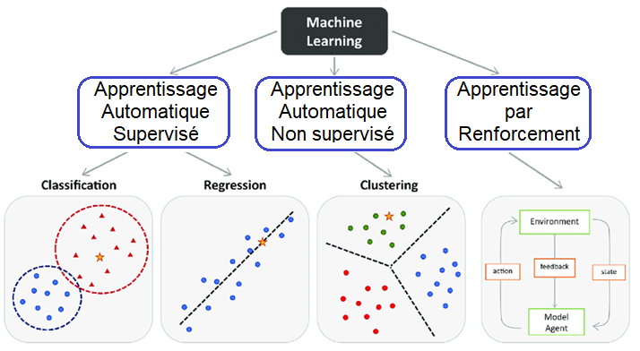
Récap – ML Supervisé + Evaluation des modèles
Machine Learning = Apprentissage Automatique
L’approche de l'apprentissage automatique dans laquelle un système est formé sur des données et utilise ces informations pour faire des prédictions ou prendre des décisions.

Slide 5
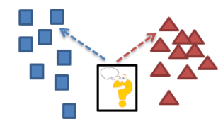
Récap – ML Supervisé + Evaluation des modèles
Apprentissage automatique supervisé
C’est une approche de l'apprentissage automatique où un modèle est formé à partir de données étiquetées, avec des entrées et des sorties connues.
Il utilisé afin de faire des prédictions ou de classifier de nouvelles données en se basant sur les patterns identifiés dans les exemples d'entraînement.
On distingue principalement deux types de problèmes :
Classification
Régression

Slide 6
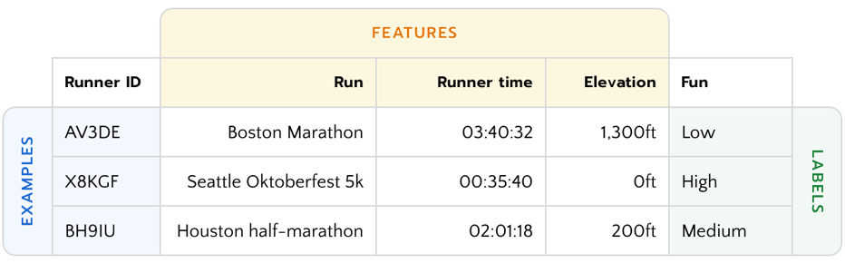
Récap – ML Supervisé + Evaluation des modèles
Exemple d'un ensemble de données étiquetées :
Inputs /Entrées
Variables Indépendantes
Output /Sortie
Variable Dépendante
TARGET/ CIBLE
Instance
Observation

Slide 7
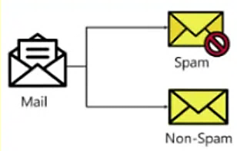
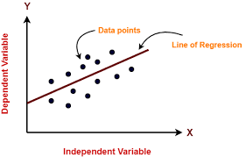
Récap – ML Supervisé + Evaluation des modèles
Classification vs. Régression
Classification - Le but de ce modèle est de déterminer une catégorie (une classe). Le modèle est entraîné pour classer l'ensemble de données.
Régression - Ce modèle est créé dans le but de trouver une valeur. À l'aide des données, l'algorithme peut trouver des associations entre deux variables quelconques et prédire le résultat en conséquence.

Slide 8
Récap – ML Supervisé + Evaluation des modèles
Evaluation des modèles ML
A quoi sert l'évaluation des modèles ML ?
L'évaluation et la comparaison de la performance des modèles permettent de prendre des décisions éclairées lors du choix du modèle optimal pour résoudre un problème donné.
L'évaluation des modèles ML joue un rôle crucial dans la validation de la performance d'un modèle avant sa mise en production ou son utilisation dans des applications réelles.
Elle permet de mesurer à quel point un modèle est capable de généraliser à de nouvelles données qui n'ont pas été utilisées pendant l'entraînement.
L'évaluation est également importante pour comprendre les forces et les faiblesses d'un modèle, identifier les domaines où il peut donner des résultats incohérents et déterminer s'il répond aux objectifs fixés pour le problème spécifique.

Slide 9
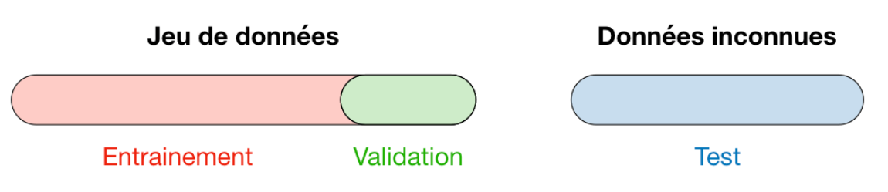
Récap – ML Supervisé + Evaluation des modèles
L’importance du partitionnement du jeu de données
Diviser les données en ensembles distincts pour l'entraînement, la validation et les tests est une pratique fondamentale en apprentissage automatique pour évaluer correctement la performance d'un modèle et garantir qu'il généralise bien sur de nouvelles données.
Évaluation non biaisée :
En utilisant les mêmes données pour l'entraînement et l'évaluation, il y a un risque de surajustement (overfitting) du modèle aux données d'entraînement, ce qui pourrait conduire à une évaluation exagérément optimiste.
La division des données en ensembles distincts permet de tester la capacité du modèle à généraliser sur des données qu'il n'a pas vues pendant l'entraînement.

Slide 10
Récap – ML Supervisé + Evaluation des modèles
L’importance du partitionnement du jeu de données
Simulation du monde réel :
Dans le monde réel, les données sur lesquelles le modèle sera appliqué sont inconnues à l'avance.
La division des données en ensembles d'entraînement, de validation et de test reflète mieux cette situation réelle en permettant d'évaluer comment le modèle se comporte avec de nouvelles données.
Optimisation des hyperparamètres :
La division des données en ensemble de validation aide à ajuster les hyperparamètres du modèle sans utiliser les données de test.
Cela évite de "fuir" des informations de test dans le processus d'entraînement, ce qui pourrait biaiser l'évaluation finale.
Evaluation de la performance des modèles :
La division permet de comparer plusieurs modèles sur les mêmes données de test, ce qui permet de prendre des décisions éclairées quant à quel modèle est le plus performant.

Slide 11
Récap – ML Supervisé + Evaluation des modèles
L’importance du partitionnement du jeu de données
Jeu d'entraînement : Utilisé pour former le modèle, il permet d'ajuster les paramètres du modèle en utilisant des données connues.
Jeu de validation : Employé pour ajuster les hyperparamètres et sélectionner le meilleur modèle, il évite le surajustement en utilisant des données distinctes de l'entraînement.
Jeu de test : Évalué après la formation pour mesurer la performance réelle du modèle sur des données inédites, il simule le déploiement dans le monde réel.

Slide 12
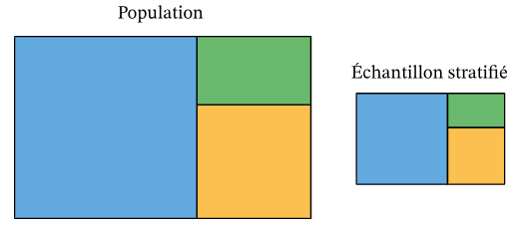
Récap – ML Supervisé + Evaluation des modèles
La technique d’échantillonnage stratifié
L'échantillonnage stratifié garantit que la répartition des classes dans les ensembles d'entraînement, de validation et de test est similaire à celle de l'ensemble de données complet.
Cela est particulièrement important pour les ensembles de données déséquilibrés, où certaines classes sont rares.

Slide 13
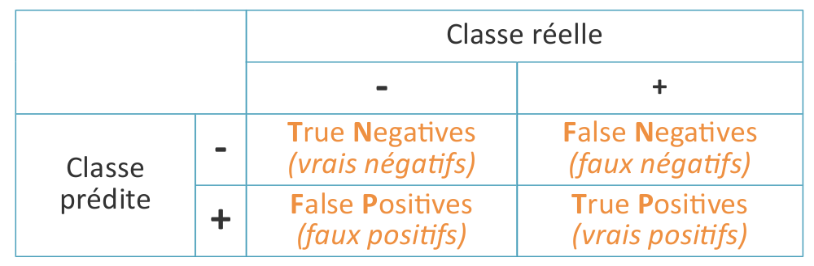
Récap – ML Supervisé + Evaluation des modèles
Les métriques d'évaluation des modèles de classification
Une matrice de confusion est un outil couramment utilisé pour évaluer les performances d'un modèle de classification en apprentissage automatique. Elle fournit un résumé des prédictions du modèle et de leur précision.

Slide 14
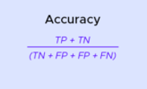
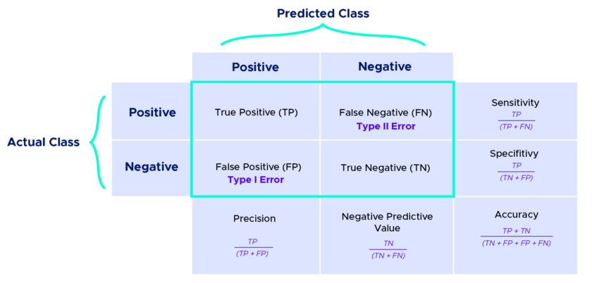
Récap – ML Supervisé + Evaluation des modèles
Les métriques d'évaluation des modèles de classification
Accuracy : Le taux de précision est le pourcentage de prédictions correctes pour un ensemble de données donné.

Slide 15

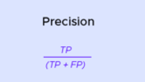

Récap – ML Supervisé + Evaluation des modèles
Les métriques d'évaluation des modèles de classification
Recall (or Sensitivity) : Le rappel ou TPR (Taux de Vrais Positifs) est le taux de vrais positifs correctement détectés par le classifieur : les prédictions correctes parmi tous les positifs réels.
Precision :La précision est la proportion de prédictions correctes parmi les prédictions positives : les prédictions correctes parmi toutes les prédictions positives.
Score F1 : Le score F1 est la moyenne harmonique de la précision et du rappel. Un classifieur obtiendra un bon score F1 uniquement si son rappel et sa précision sont élevés.
F1 Score = 2* $\frac{\text{Precision}\text{∗}\text{Recall}}{\text{Precision}\text{+}\text{Recall}}$

Slide 16
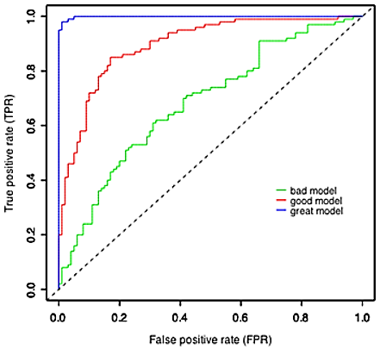
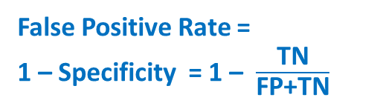
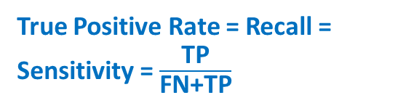
Récap – ML Supervisé + Evaluation des modèles
Les métriques d'évaluation des modèles de classification
Courbe ROC : taux de vrais positifs en fonction du taux de faux positifs, la variable étant le seuil.
True Positive Rate = Recall =
Sensitivity = $\frac{\text{TP}}{\text{FN}\text{+}\text{TP}}$
False Positive Rate =
1 – Specificity = 1 – $\frac{\text{TN}}{\text{F}\text{P}\text{+}\text{TN}}$

Slide 17
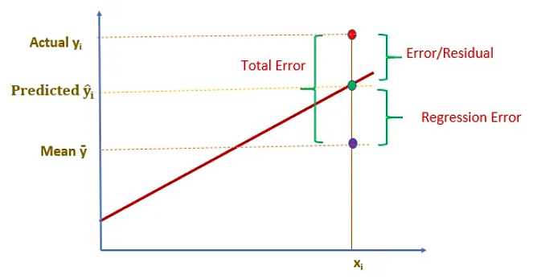
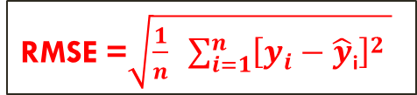
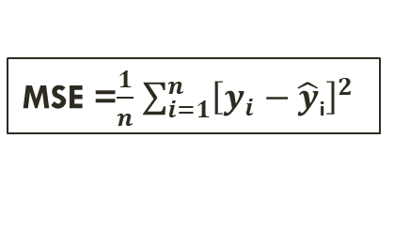
Récap – ML Supervisé + Evaluation des modèles
Les métriques d'évaluation des modèles de régression
Mean square error (MSE)
Root Mean Square Error (RMSE)
Coefficient of détermination R2
est une mesure couramment utilisée pour évaluer les performances d'un modèle de régression, y compris son pouvoir explicatif.
est une mesure de la proportion de la variance totale de la variable dépendante qui est expliquée par la ou les variables indépendantes du modèle de régression.
MSE =$\frac{1}{n}$ $\sum_{i=1}^{n}{{\left[y_{i}−\hat{y}\text{i}\right]}^{2} }$
RMSE =$\sqrt{\frac{1}{n} \sum_{i=1}^{n}{{\left[y_{i}−\hat{y}\text{i}\right]}^{2} }}$

Slide 18
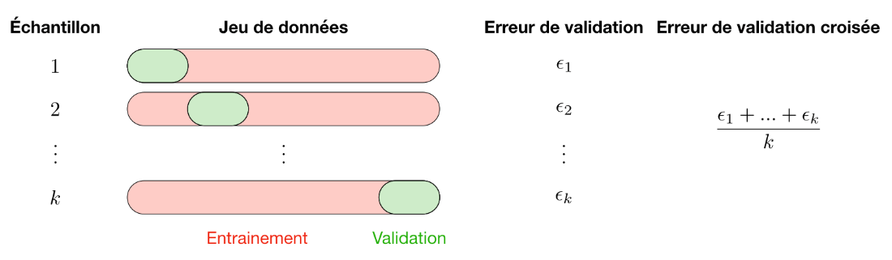
Récap – ML Supervisé + Evaluation des modèles
La validation croisée
La validation croisée est une technique qui consiste à diviser les données en plusieurs ensembles d'entraînement et de validation, tournant ainsi les rôles.
Cela permet d'obtenir plusieurs évaluations pour un modèle sans sacrifier un ensemble de test dédié.
La validation croisée k-fold est une technique répandue, divise les données en k parties, en utilisant k-1 parties pour l'entraînement et 1 partie pour la validation à chaque itération.

Slide 19
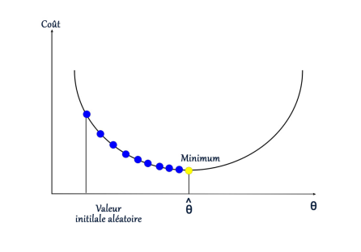
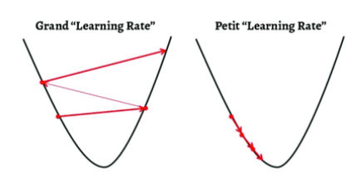
Récap – ML Supervisé + Evaluation des modèles
Optimisation par la descente de gradient
L'objectif de l'algorithme de descente de gradient est de minimiser la fonction de coût. Pour atteindre cet objectif, il effectue deux étapes de manière itérative :
Calculer le gradient c'est-à-dire la dérivée de premier ordre de la fonction à ce point.
Effectuer un pas dans la direction opposée au gradient, c'est-à-dire dans la direction opposée à l'augmentation de la pente depuis le point actuel, multipliée par alpha fois le gradient à ce point.
La taille du pas est contrôlée par le taux d'apprentissage (learning rate), qui détermine à quelle vitesse l'algorithme se déplace vers le minimum.

Slide 20
Le modèle SVM support vector machine

Slide 21
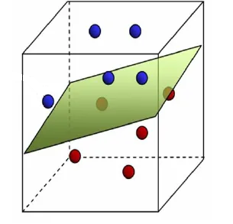
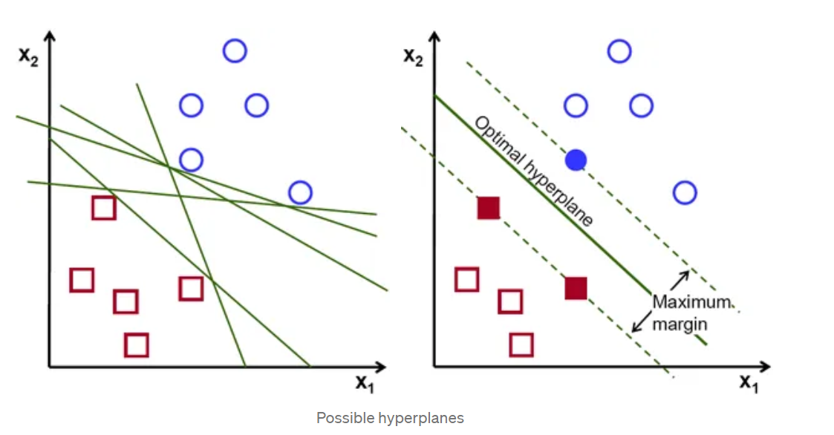
SVM support vector machine
Le SVM (Support Vector Machine) est une famille d’algorithmes d’apprentissage automatique couramment utilisée pour résoudre des problèmes de classification, de régression ou de détection d’anomalies.
L’objectif de l’algorithme SVM est de trouver un hyperplan dans un espace N-dimensionnel (N : le nombre de caractéristiques) qui permette de classer distinctement les points de données.
Visualisation in 2D
Visualisation in 3D

Slide 22
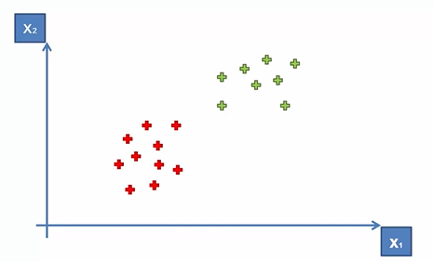
Frontière de décision (Decision boundry)
Jeu de données pouvant être séparé par une droite
Comment séparer les classes ?
Trouver la frontière de décision optimale

Slide 23
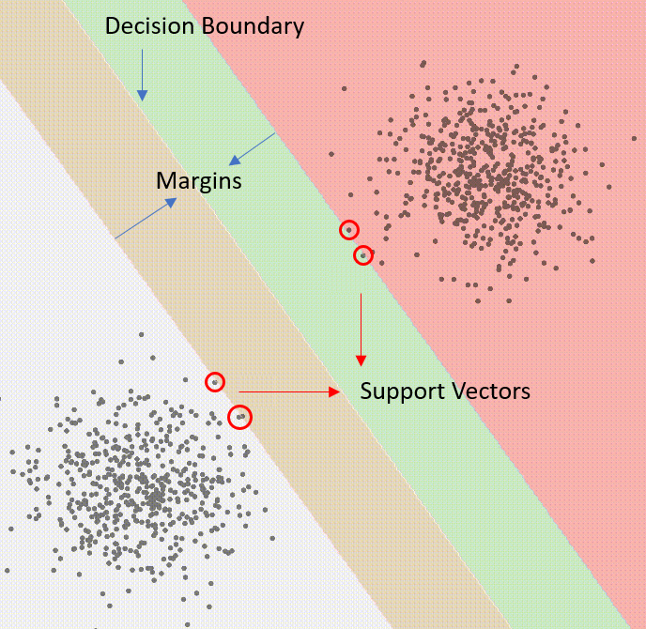
Frontière de décision (Decision boundry)
Les régions de décision représentant les points de données des différentes catégories ou classes sont séparées par des surfaces appelées frontières de décision.
Frontière de décision
Marges
Vecteurs de support
Image source: towardsdatascience.com/support-vector-machines-svms-important-derivations-4f50d1e3d4d2

Slide 24
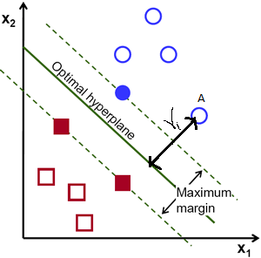
Vecteurs de support
Les vecteurs de support sont les points de données les plus proches de l’hyperplan dans chacune des classes et qui influencent la position ainsi que l’orientation de cet hyperplan.
Ce sont ces points qui nous permettent de construire notre SVM.
En utilisant ces vecteurs de support, nous maximisons la marge du classificateur.

Slide 25
hyperplan optimal: Hyperplan à marge maximale
Selon l’algorithme SVM :
Nous identifions les vecteurs de support, c’est-à-dire les points les plus proches de la droite dans chacune des classes.
Ensuite, nous calculons la marge, c’est-à-dire la distance entre la droite et les vecteurs de support.
Notre objectif est de maximiser cette marge.
L’hyperplan pour lequel la marge est maximale est appelé hyperplan optimal

Slide 26
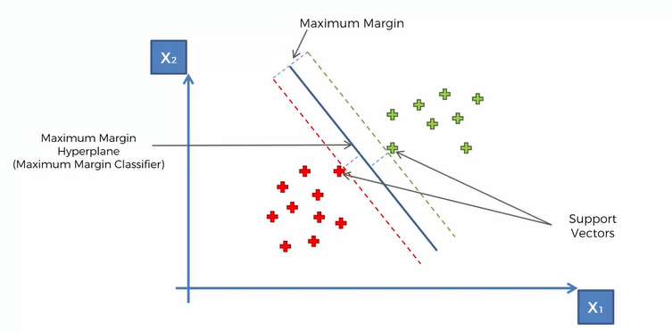
Hyperplans positif, négatif & à marge maximale
Decision boundary
Positive Hyperplane
Negative Hyperplane
L’hyperplan positif (+) passe par les points de la classe positive les plus proches de la frontière de décision.
L’hyperplan négatif (–) passe par les points de la classe négative les plus proches de la frontière de décision.

Slide 27
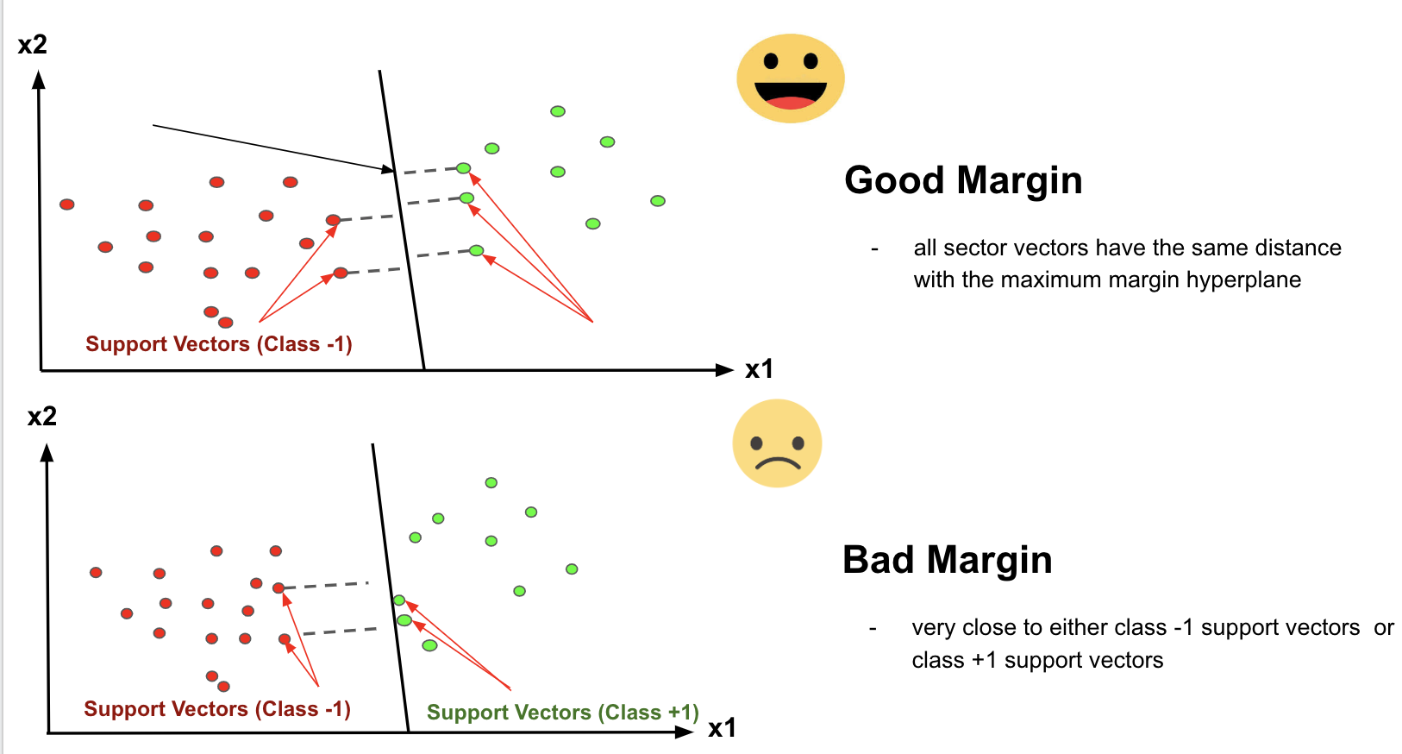
Hyperplans positif, négatif & à marge maximale
Image source: vebuso.com/2020/02/a-top-machine-learning-algorithm-explained-support-vector-machines-svms/

Slide 28
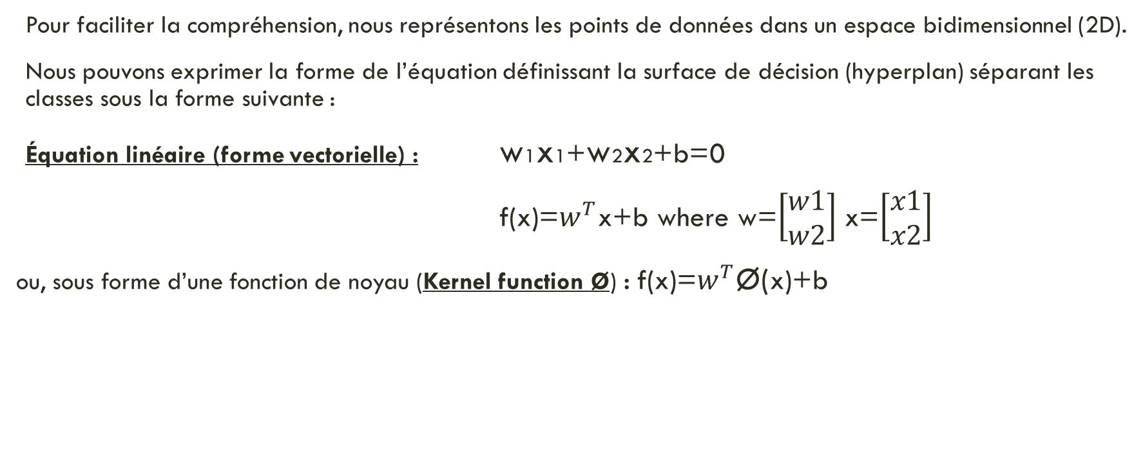
Équation de la ligne de décision en 2D (ou de la surface de décision en N-D)
Pour faciliter la compréhension, nous représentons les points de données dans un espace bidimensionnel (2D).
Nous pouvons exprimer la forme de l’équation définissant la surface de décision (hyperplan) séparant les classes sous la forme suivante :
Équation linéaire (forme vectorielle) : w1x1+w2x2+b=0
f(x)=$w^{T}$x+b where w=$\left[\begin{matrix}w1 \\ w2\end{matrix}\right]$ x=$\left[\begin{matrix}x1 \\ x2\end{matrix}\right]$
ou, sous forme d’une fonction de noyau (Kernel function Ø) : f(x)=$w^{T}$Ø(x)+b
où :
w est le vecteur de poids
x est le vecteur de caractéristiques
b est le biais (ou décalage)
Tous les problèmes ne peuvent pas être séparés par une droite.
Par exemple, si les classes sont disposées sous forme de cercles concentriques, aucune frontière linéaire ne peut les séparer efficacement.
C’est là qu’interviennent les noyaux (kernels).
Nous projetons les données d’entrée dans un espace de caractéristiques de dimension supérieure à l’aide d’une transformation.

Slide 29


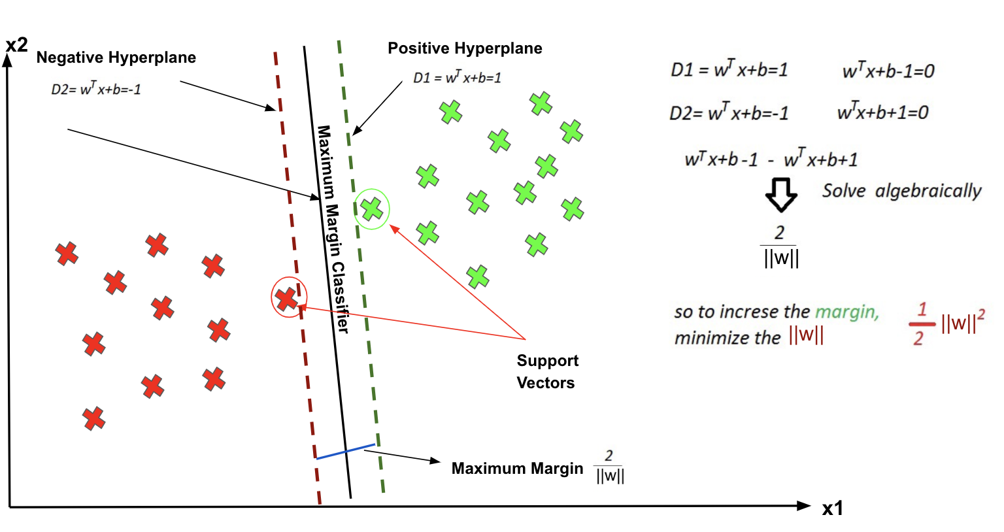
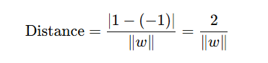
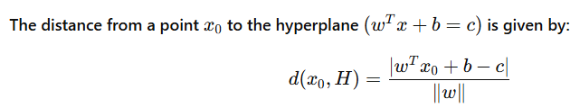
Hyperplans positif, négatif & à marge maximale
Dans le classificateur à vecteurs de support (SVC), nous utilisons :
où w est le vecteur de poids et b est le biais.
Le produit scalaire (dot product) entre les vecteurs 𝑤 et 𝑥 est
of maximum margin
Image source: vebuso.com/2020/02/a-top-machine-learning-algorithm-explained-support-vector-machines-svms/

Slide 30
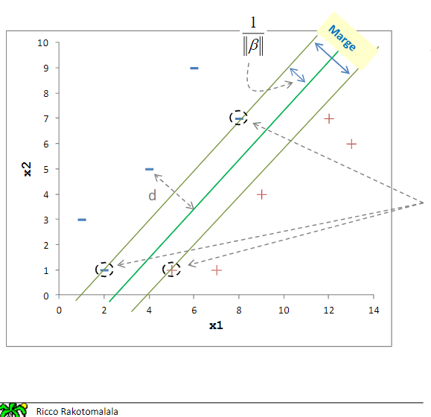


Hyperplans positif, négatif & à marge maximale
Distance entre un point x et la frontière de décision :
Marge Maximale =
Vecteurs de supports
Nous pouvons définir plusieurs régions de décision :
f(x)=0, nous sommes sur la frontière de décision
f(x)>0, nous sommes dans la région positive (+)
f(x)<0, nous sommes dans la région négative (–)
f(x)=+1 or -1, nous sommes sur les droites délimitant les vecteurs de support

Slide 31
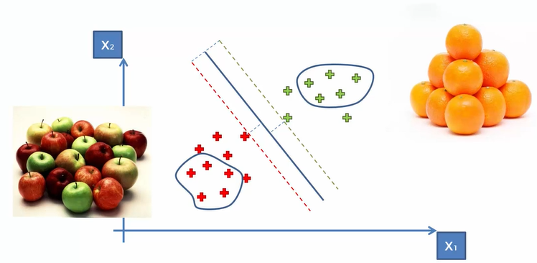
Classifier les images de Pommes et d’oranges ?

Slide 32
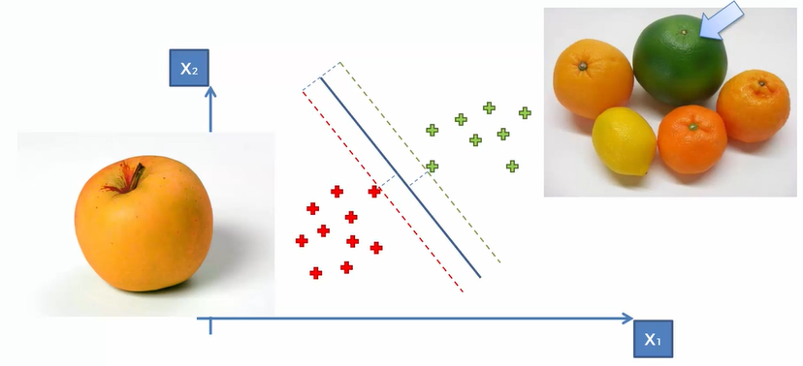
Comment le SVM fonctionne ?
Le SVM recherche l’image de pomme dont la forme est la plus proche de celle d’une orange, et l’image d’orange dont la forme est la plus proche de celle d’une pomme.
Ces deux images deviendront les vecteurs de support.

Slide 33
SVM : Classifieur Performant
Comme le SVM recherche les cas les plus extrêmes, c’est-à-dire ceux qui sont les plus proches de la classe opposée, il se distingue des autres techniques d’apprentissage automatique et est considéré comme un classificateur très performant.

Slide 34
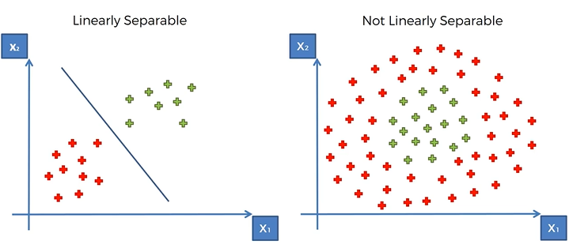
Jeu de données non linéairement séparable
Le jeu de données ne peut pas être séparé par une droite.
?

Slide 35

Jeu de données non linéairement séparable
Exemple simple : Considérons un jeu de données uni-dimensionnel
Comment séparer les points de données ?
Où placer les vecteurs de support ?
?
?

Slide 36



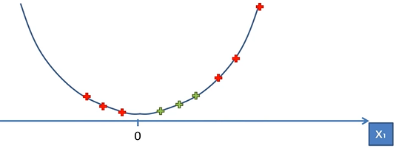
Fonctions de projection (de mappage)
Appliquer une ou plusieurs fonctions de projection :
e.g. :
5

Slide 37
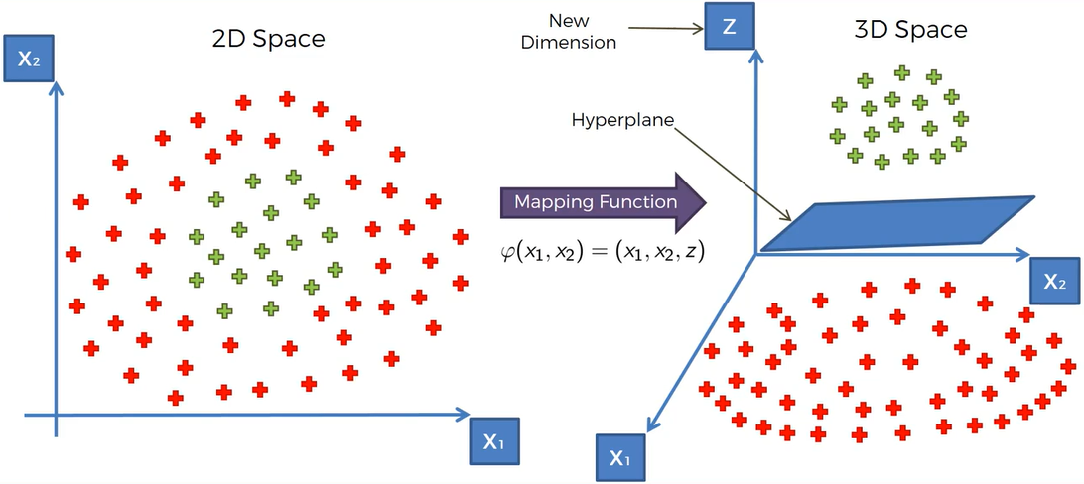
Dataset à 2 dimensions

Slide 38
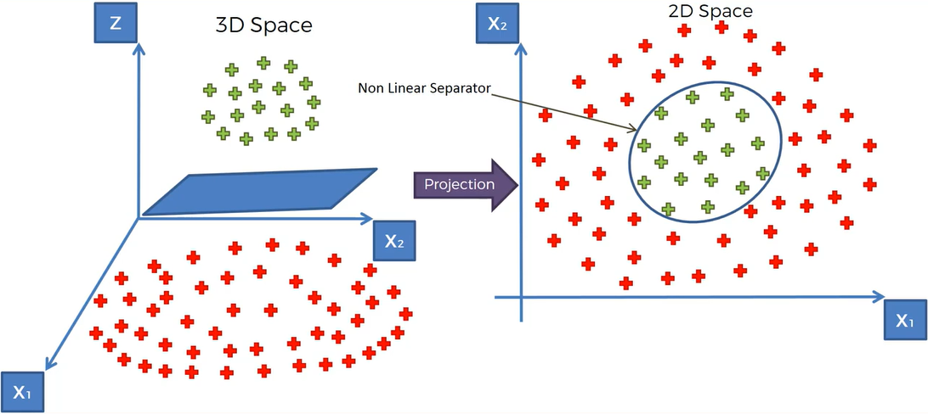
Projeter de nouveau dans l’espace 2D

Slide 39
noyau (ou Kernel) ?
Un noyau (kernel) est une fonction utilisée dans les SVM pour faciliter la résolution de problèmes complexes. Il offre un raccourci permettant d’éviter des calculs trop lourds.
Les SVM sont une méthode à noyaux. Ces méthodes utilisent des noyaux pour projeter l’espace des données d’entrée vers un espace de dimension supérieure, où les données sont supposées linéairement séparables. Dans ce nouvel espace, un classificateur linéaire est entraîné, puis les données sont étiquetées.
Mais qu’est-ce qu’un noyau ?
De la même manière qu’une matrice représente une transformation linéaire d’un espace vectoriel, un noyau représente une transformation linéaire d’une fonction.
Les noyaux permettent donc de projeter les données d’entrée dans un espace différent, où il devient le plus facile de classer les données.

Slide 40
Why use Kernel SVM ?
Mapping functions issue :
mapping to higher space can be very computationally intensive
Solution :
Kernel SVM using optimized kernel functions
In cases where data is not linearly separable, kernel trick can be applied, where data is transformed using some nonlinear function so the resulting transformed points become linearly separable.

Slide 41
Fonctions SVM Kernel populaires
Linear Kernel
Polynomial Kernel
Gaussian Radial Basis Function (RBF)
C’est un noyau couramment utilisé. Il est employé lorsqu’il n’existe aucune connaissance préalable sur le jeu de données considéré..
Sigmoid Kernel
Gaussian Kernel
Bessel function kernel
ANOVA kernel
Pour en savoir plus sur les SVM à noyaux (Kernel SVM), consultez : https://dataaspirant.com/svm-kernels/

Slide 42
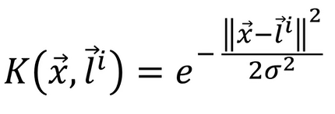
Kernel
Comme les caractéristiques polynomiales peuvent être coûteuses à calculer, il est courant d’introduire des noyaux (kernels).Pour cela, on calcule de nouvelles caractéristiques qui dépendent de la similarité entre les variables et les exemples. C’est un peu comme si l’on plaçait des points de repère (landmarks) sur le graphique, puis que l’on calculait la similarité avec la formule du noyau gaussien. Si la similarité est égale à 1, cela signifie que l’exemple d’apprentissage est très proche du point de repère choisi.
Distance entre les points de données et les landmarks
Landmark(s)
Le(s) point(s) de repère(s)
Les vecteurs x
(les points de données)
Le terme « noyau » (Kernel) est utilisé pour désigner un ensemble de fonctions mathématiques employées dans les machines à vecteurs de support (SVM), qui offrent une fenêtre permettant de manipuler les données. Ainsi, la fonction de noyau transforme généralement le jeu de données d’entraînement de manière à ce qu’une surface de décision non linéaire puisse être convertie en une équation linéaire dans un espace de dimension supérieure.
En apprentissage automatique, le noyau à fonction de base radiale (RBF Kernel) est une fonction de noyau très populaire, utilisée dans de nombreux algorithmes d’apprentissage à noyaux.

Slide 43
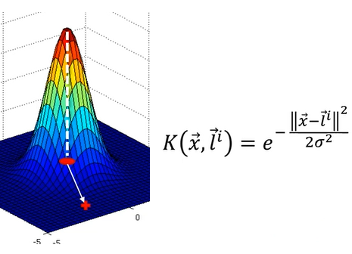
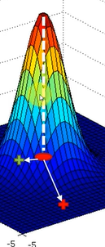
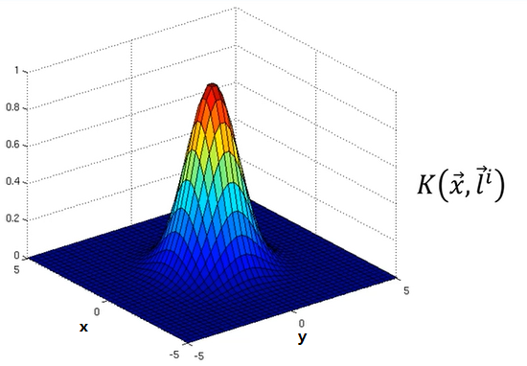
Visualisation en espace à 2D
E.g. 2D dataset
Lorsque le point est proche du point de repère, le noyau converge vers la valeur 1 (l’exponentielle d’un nombre proche de 0 tend vers 1).
Interprétation : Lorsque le point est éloigné du centre (c’est-à-dire du point de repère), la distance est grande ; ainsi, l’exponentielle d’un grand nombre négatif donne une valeur très proche de zéro.

Slide 44

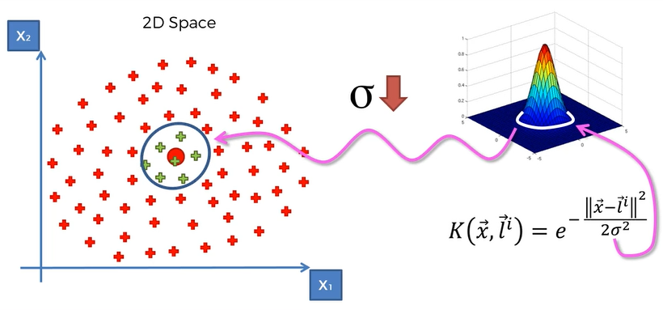
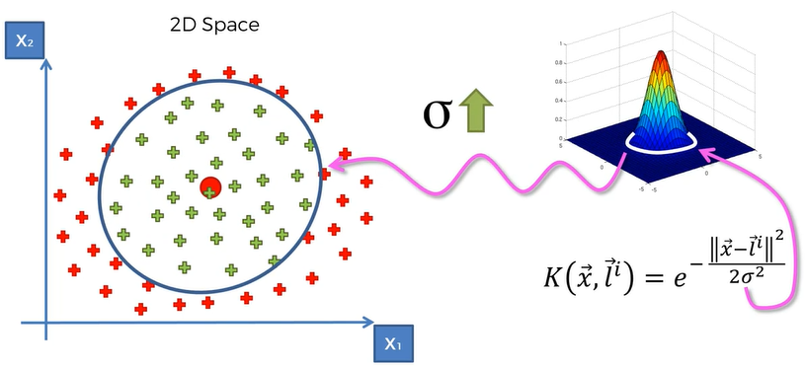
Separatiion des classes
Utiliser la fonction de noyau pour séparer le jeu de données
Rôle de Sigma (σ) : La circonférence augmente lorsque σ augmente et diminue lorsque σ diminue.
Exponentiel d’un grande valeur négative = proche to 0
Vecteurs dont Kernel <0
Vecteurs dont Kernel >0
Exponentiel de 0 = 1

Slide 45
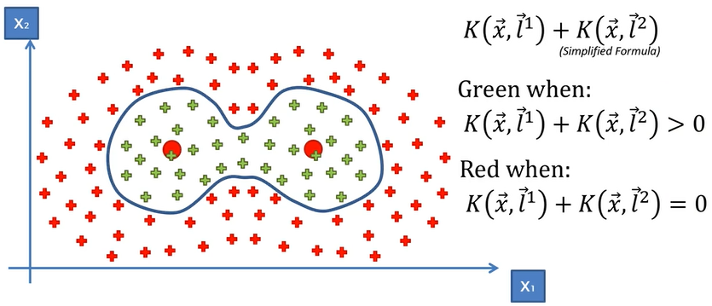
ajouter 2 fOnctions KERNEL…
Appliquer une fonction de noyau plus complexe, sans qu’il soit nécessaire de projeter les données dans un espace de très grande dimension.

Slide 46
Avantages du SVM
Une machine à vecteurs de support (SVM) utilise un sous-ensemble de points d’entraînement dans la fonction de décision, appelés vecteurs de support, ce qui la rend plus économe en mémoire.
Elle est efficace dans les cas où le nombre de caractéristiques est supérieur au nombre de points de données.
La machine à vecteurs de support est également performante sur des jeux de données comportant de nombreuses caractéristiques.
Dans cet algorithme, différentes fonctions de noyau peuvent être spécifiées pour la fonction de décision, et il est également possible d’utiliser des noyaux personnalisés.
Source: copyassignment.com/support-vector-machine-svm-in-machine-learning/

Slide 47
inconvenients of SVM
L’algorithme de la machine à vecteurs de support (SVM) fonctionne mieux sur de petits jeux de données, en raison de son temps d’entraînement élevé.
Lorsque le nombre de caractéristiques est beaucoup plus grand que le nombre de points de données, il est essentiel d’éviter le surapprentissage en choisissant soigneusement la fonction de noyau et le terme de régularisation.
Le SVM ne fournit pas directement d’estimations de probabilité ; celles-ci sont calculées à l’aide d’une validation croisée.
Source: copyassignment.com/support-vector-machine-svm-in-machine-learning/

Slide 48
Exemples d’Applications SVM
Les SVM sont utilisés dans des applications telles que :
la reconnaissance de l’écriture manuscrite,
la détection d’intrusions,
la détection de visages,
la classification des e-mails,
la classification des gènes.

Slide 49
SVM pour la CLAssification de texte
Les SVM sont largement utilisés dans les tâches de traitement du langage naturel (NLP) telles que l’analyse de sentiments, la détection de spam et la classification de sujets.
Ils sont particulièrement efficaces dans ces domaines, car ils gèrent très bien
les espaces de caractéristiques de haute dimension
une caractéristique courante des données textuelles représentées par des méthodes telles que le sac de mots (bag-of-words) ou le TF-IDF.

Slide 50
Pourquoi le SVM est performant en classification de texte ?
Lorsque nous représentons un texte pour l’apprentissage automatique, nous le transformons souvent en un vecteur de caractéristiques, par exemple :
Bag-of-Words (BoW):
chaque mot du vocabulaire devient une caractéristique. Si un document contient ce mot, son nombre d’occurrences (ou sa fréquence) est placé à la position correspondante dans le vecteur.
TF-IDF (Term Frequency–Inverse Document Frequency):
semblable au BoW, mais les valeurs sont pondérées selon l’importance du mot — plus de poids pour les mots rares mais significatifs, et moins pour les mots très fréquents comme « le » ou « et ».
→ Le résultat est que les données textuelles présentent généralement :
une très grande dimensionnalité (des milliers, voire des millions de mots/caractéristiques possibles),
des vecteurs épars (Représentations éparses : la plupart des valeurs sont nulles, car chaque document ne contient qu’une petite partie du vocabulaire).
C’est pourquoi les SVM sont très performants en classification de texte :ils sont conçus pour gérer efficacement les données à haute dimension et éparses.

Slide 51
TP3: Tester le SVM pour pour le NLP
Dans ce TP, vous allez explorer comment appliquer le SVM pour résoudre des problèmes de NLP.
Utilisez le SVM pour prédire la catégorie des actualités BBC.

